Slide 1

失物招领平台 详细设计
G1组员：苏雨豪
吴桐
陆凯晨

Slide 2
目录
软件结构
模块设计
1、用户模块
2、发布信息模块
3、搜索模块
4、删除模块
总结

Slide 3
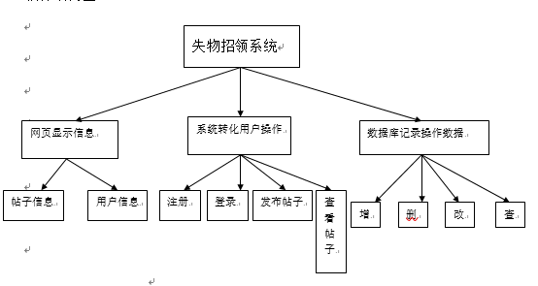
软件结构图

Slide 4
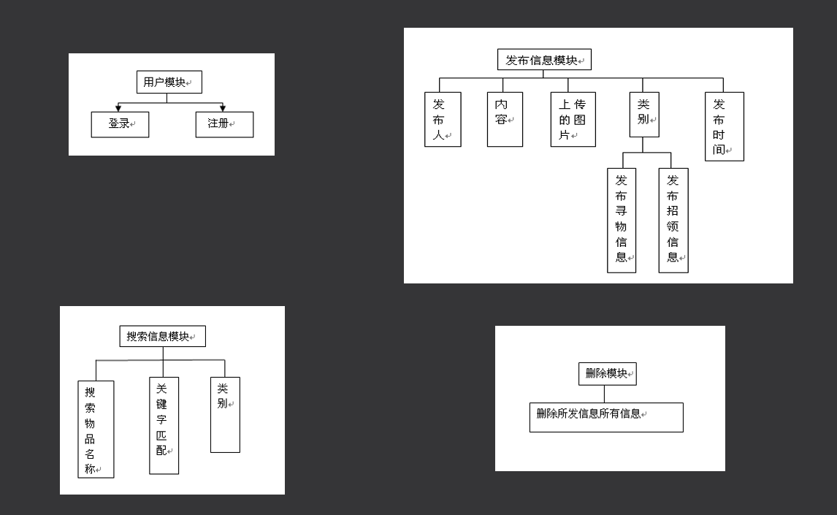
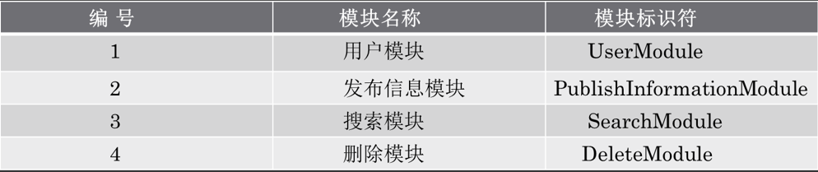
子结构图

Slide 5
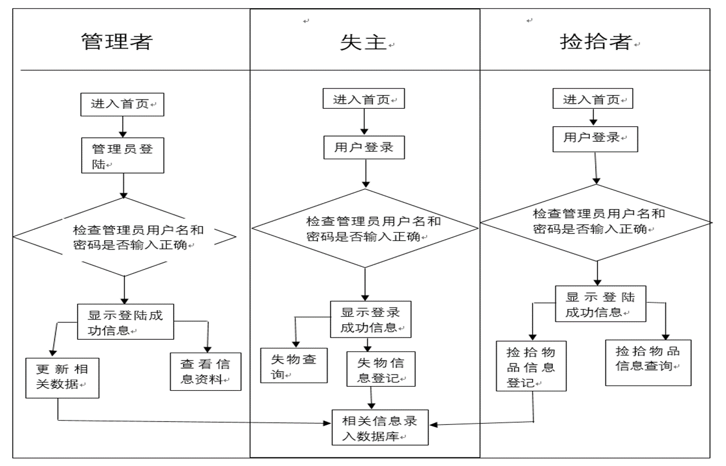
系统流程图

Slide 6
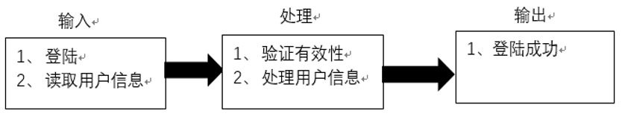
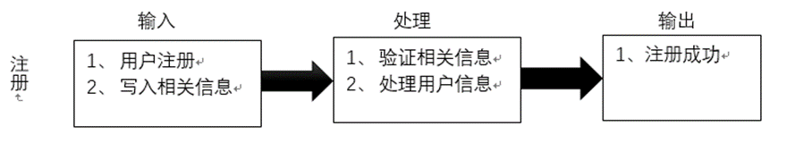
用户模块
模块概述：用户的登陆及注册。
IPO图： 登录
注册

Slide 7
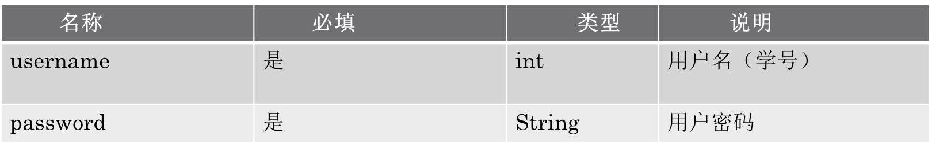
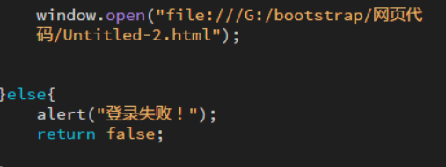
用户模块
输入项
输出项

Slide 8
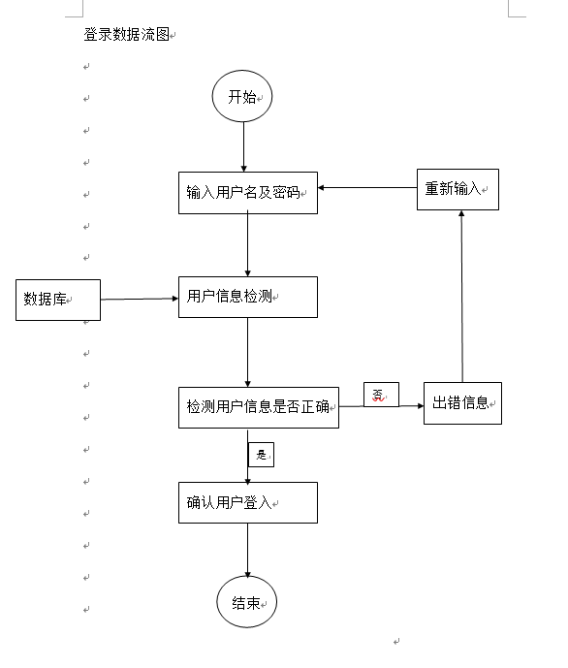
用户模块
数据流图

Slide 9
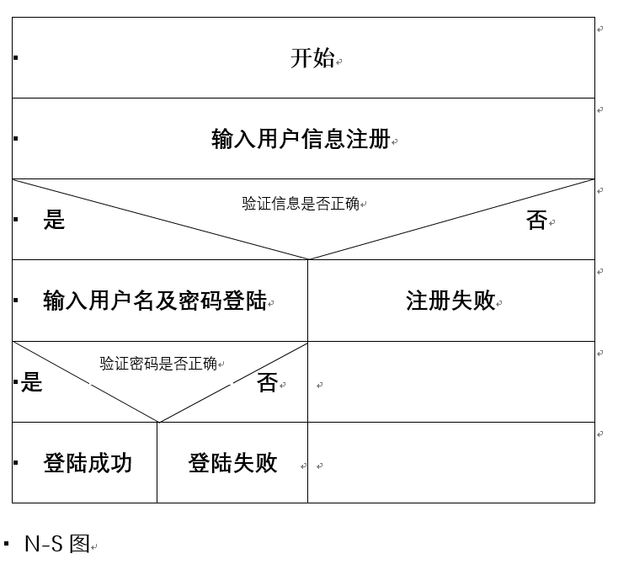
用户模块
N-S图

Slide 10
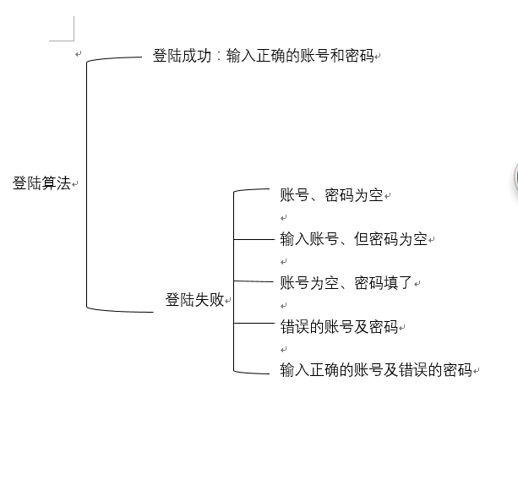
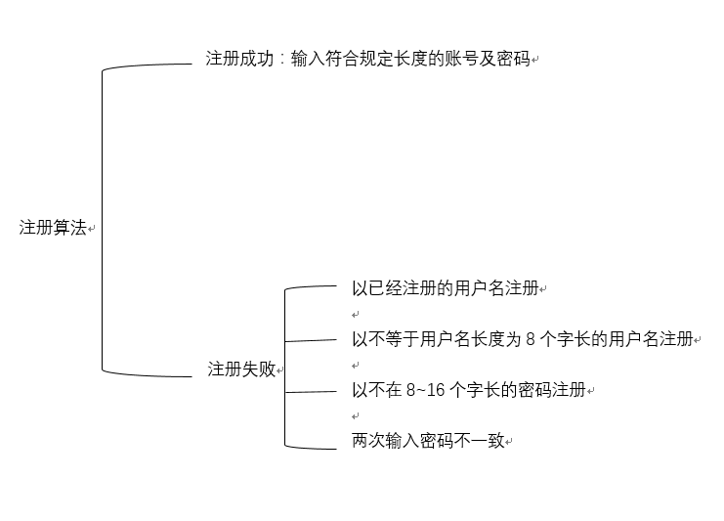
用户模块
PDL图

Slide 11
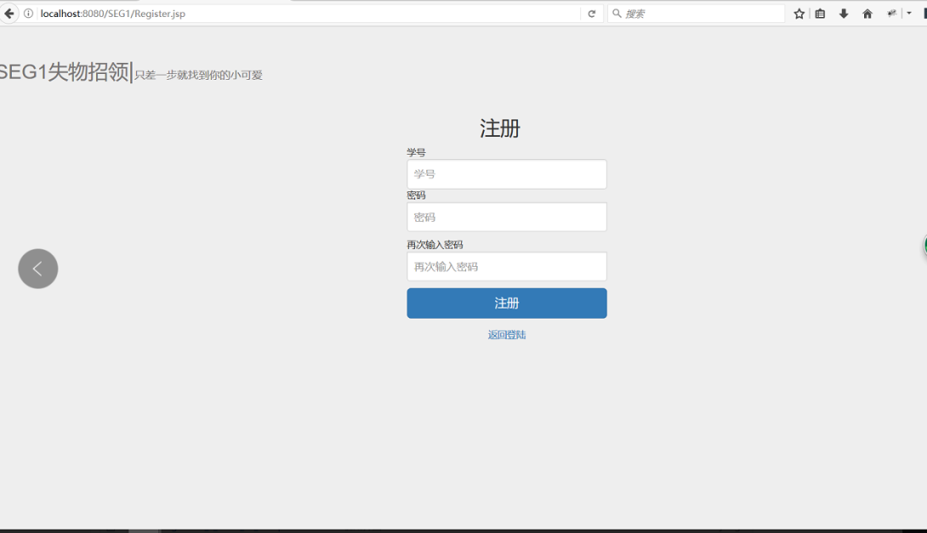
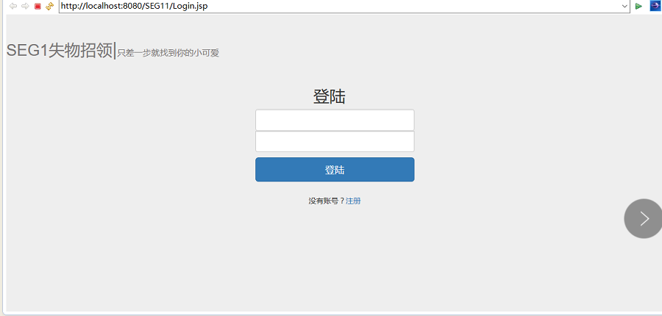
用户模块
界面效果图

Slide 12
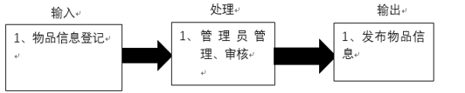
发布信息模块
模块概述：该模块可发布用户相关信息。
IPO图：

Slide 13
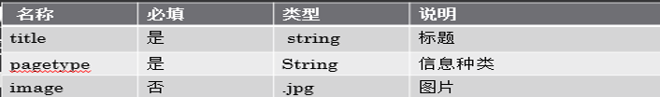
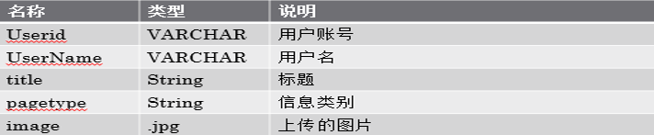
发布信息模块
输入项
输出项

Slide 14
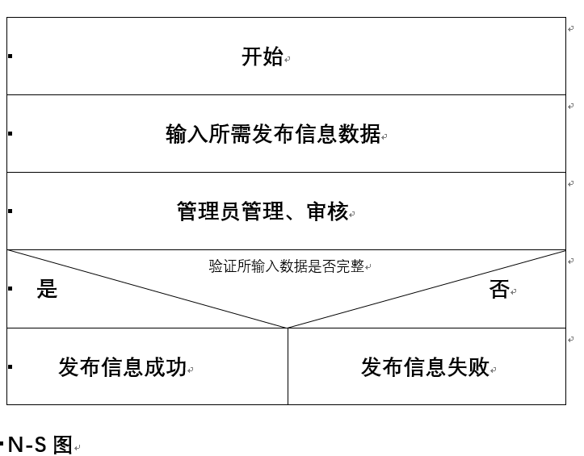
发布信息模块
N-S图

Slide 15
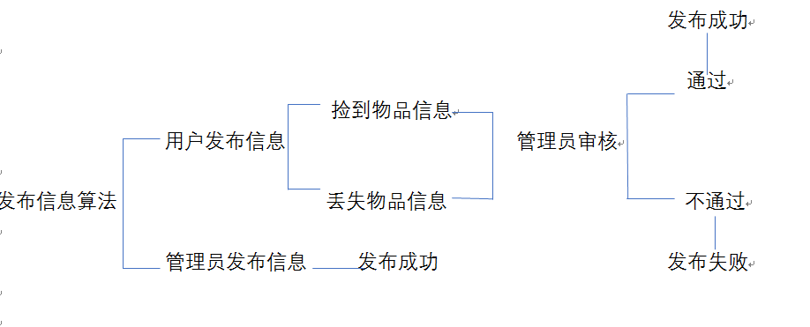
发布信息模块
PDL图

Slide 16
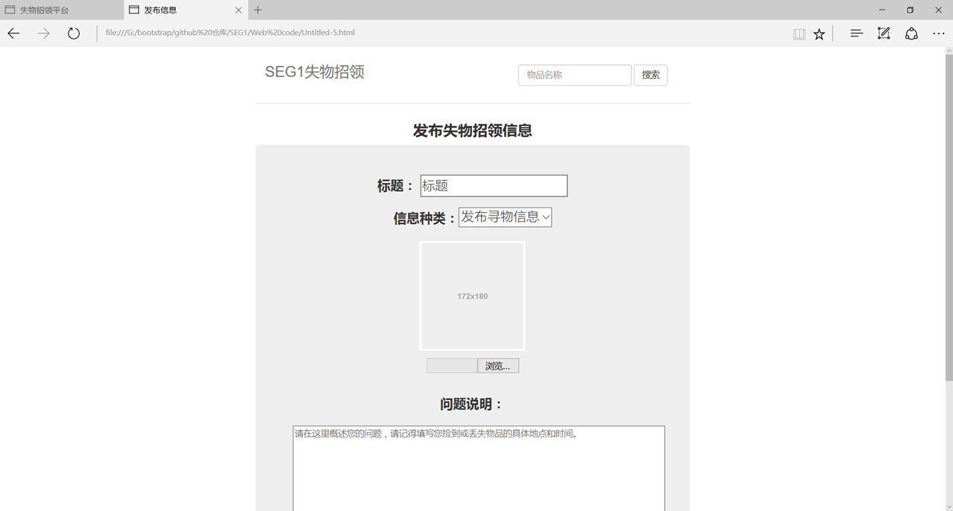
发布信息模块
界面效果图

Slide 17

搜索模块
模块概述：可通过输入与物品相关的信息搜索相关信息。
IPO图

Slide 18
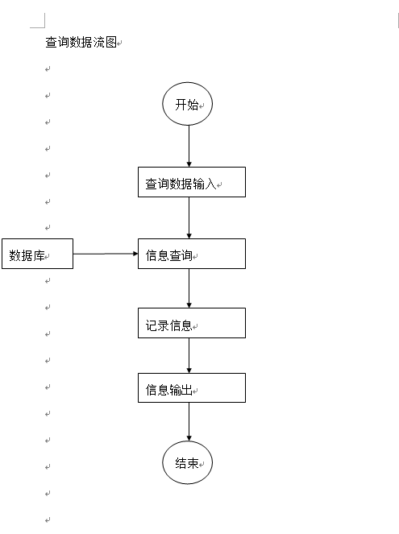
搜索模块
数据流图

Slide 19

搜索模块
输入项
输出项

Slide 20
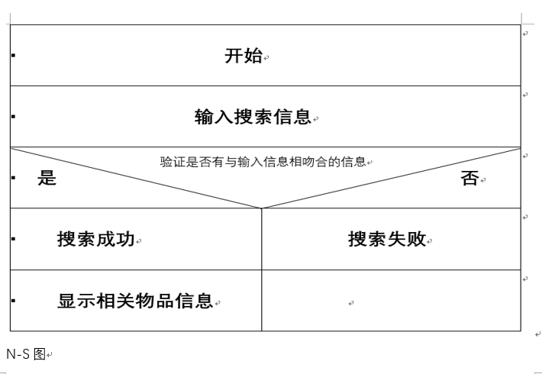
搜索模块
N-S图

Slide 21
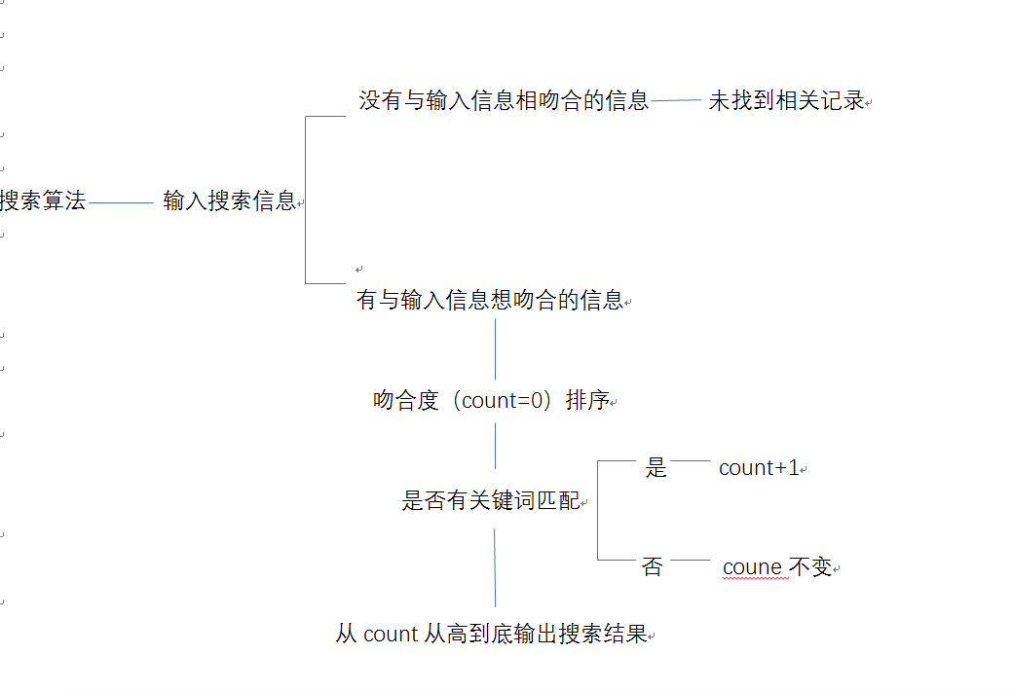
搜索模块
PDL图

Slide 22
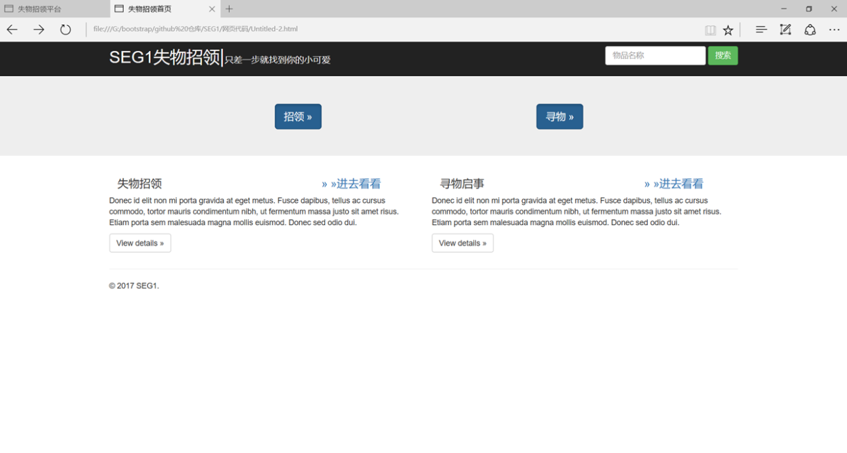
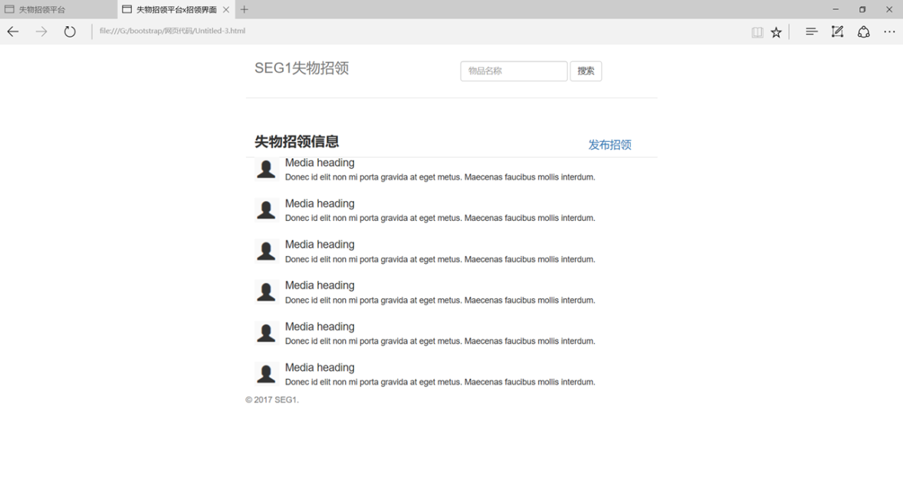
搜索模块
界面效果图

Slide 23
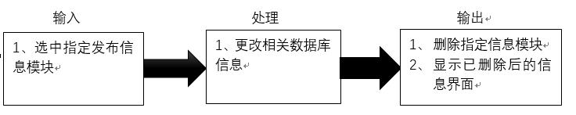
删除模块
模块概述：此模块仅限于管理员删除使用，可删除制定发布信息。
IPO图

Slide 24
删除模块
输入项：选中指定信息模块
输出项

Slide 25
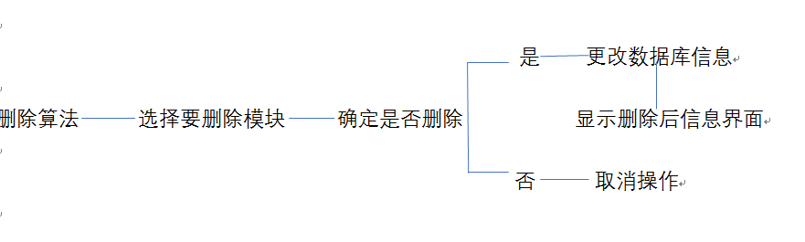
删除模块
PDL图

Slide 26
总结
详细设计小组分工：
苏雨豪 （搜索模块、删除模块详细设计）
吴桐（用户模块详细设计）
陆凯晨（发布信息模块详细设计）

